Slide 1
Lestur á mörkum skólastiga
Þróunarverkefni, styrkt af Sprotasjóði
Verkefnastjórar af Menntasviði Kópavogs:
Elín Guðrún Pálsdóttir, leikskólaráðgjafi á leikskóladeild
Sigurlaug Rún Brynleifsdóttir, kennsluráðgjafi á grunnskóladeild

Slide 2
Lestur á mörkum skólastiga
Um er að ræða tveggja ára samstarfsverkefni þriggja leik- og grunnskóla í Kópavogi um lestrarkennslu:
  Sólhvörf – Vatnsendaskóli
  Fífusalir – Salaskóli
  Urðarhóll – Barnaskóli Kársnes (bæði leik- og grunnskóli)

Slide 3
Markmið þróunarverkefnisins er þríþætt:
að stuðla að aukinni samfellu í læsisnámi barna á milli skólastiga.
að efla markvissa læsiskennslu í leikskólanum sem byggir á gagnreyndum aðferðum í lestrarkennslu.
að efla samstarf á milli kennara og starfsfólks í leik- og grunnskóla.

Slide 4
PALS
Þróunarverkefnið byggir á samstarfi á milli leik- og grunnskóla.
Kennarar á báðum skólastigum munu nota PALS lestrarkennsluaðferðina.
PALS er gagnreynd aðferð sem rannsóknir hafa sýnt að skili góðum árangri (K-PALS, G-PALS OG PALS).
Í K-PALS er lögð áhersla á þjálfun hljóðkerfisvitundar, hljóðgreiningu og tengsl rittákna og hljóða.
Hjálpar nemendum sem eiga í erfiðleikum með hljóðræna úrvinnslu eða eru líklegir til að eiga við lestrarvanda að etja síðar meir.
Áhersla á paravinnu; félagsfærni, samskiptafærni og félagsleg tengsl.

Slide 5
Áætlaður afraksturs verkefnisins
Að lestrargrunnur verði byggður í leikskólum sem undirbýr nemendur undir lestrarnám í grunnskólum.
Skimunartæki verða notuð til að mæla árangur verkefnis:
Leikskólar
HLJÓM-2
Hljóðaþekking
Grunnskólar
Hljóðaþekking/hljóðafimi
Lesferill
Lesskimun fyrir 1. bekk

Slide 6
Skoðað verður sérstaklega
Hver er árangur nemenda sem hafa farið í gegnum K-PALS í leikskóla á lesfimiprófum í grunnskóla – skoðað endurtekið á milli skólaára.
Framfarir nemenda í leikskólum yfir skólaárið:
  Nemendur sem fara aftur í gegnum HLJÓM-2 að vori.
  Könnun á hljóðaþekkingu endurtekin eftir 12 vikur í PALS.

Slide 7
Út frá gögnum er einnig hægt að skoða
Hvaða áhrif hefur kennsla með K-PALS á lestrarfærni nemenda með fjölbreyttan tungumála- og menningarbakgrunn.
Hvaða áhrif hefur kennsla með K-PALS á nemendur sem sýna vísbendingar um lestrarvanda í leikskólum (Vísbendingar sjást í HLJÓM-2).

Slide 8
Framkvæmd
Leikskólar hefja kennslu skv. K-PALS í október 2025: 12 vikna skipulag.
Grunnskólar hefja kennslu í 1. og 2. bekk skv. K-PALS og/eða G-PALS í október 2025: 12 vikna skipulag.
Metið í janúar/febrúar 2026 hvort þarf að endurtaka hluta efnis með einstaka nemendum.
Haust 2026 halda leikskólar áfram með K-PALS en í grunnskólum verður byrjað á G-PALS í 1. bekk.

Slide 9
Hvernig verður unnið með niðurstöður
Niðurstöður verða kynntar á starfsmannafundum eða eftir tilvikum á starfsdögum í öllum leik- og grunnskólum Kópavogsbæjar að hausti 2027.
Vonir standa til að verkferlar verkefnisins verði það skýrir eftir tveggja til þriggja ára þróunarvinnu að aðrir skólar geti unnið eftir þeim og nýtt í sínu starfi.
Leitað hefur verið eftir samstarfi við háskólana.

Slide 10
Verkáætlun
Fyrsti fundur tengiliða og ráðgjafa var í júní – farið yfir verkáætlun og tímasetningar.
Ráðgjafar funduðu með aðferðafræðingum frá Menntavísindastofnun HÍ í júní.
Innleiðingafundur 13. ágúst: þátttakendur, tengiliðir og ráðgjafar.
Námskeið 18. ágúst: þátttakendur, tengiliðir og ráðgjafar.
Kynningafundir með foreldrum í september.
Heimsókn í leik- og grunnskóla, sjá PALS-kennslu í öðrum skólum.

Slide 11
Verkáætlun frh.
Kennsla skv. PALS hefst í október.
Rýnifundir: reglulegir fundir yfir skólaárið (nóvember, mars, maí).
Mælingar:
  Lesferill, sjónrænn orðaforði og lestur orðleysa: ráðgjafar á Menntasviði.
  Lesskimun fyrir 1. bekk: umsjónarkennarar.
  HLJÓM-2: deildarstjórar/sérkennslustjórar í leikskólum.
  Stafa- og hljóðaþekking: ráðgjafar á Menntasviði.
  Framkvæmdatryggð: ráðgjafar á Menntasviði og tengiliðir í skólunum.

Slide 12
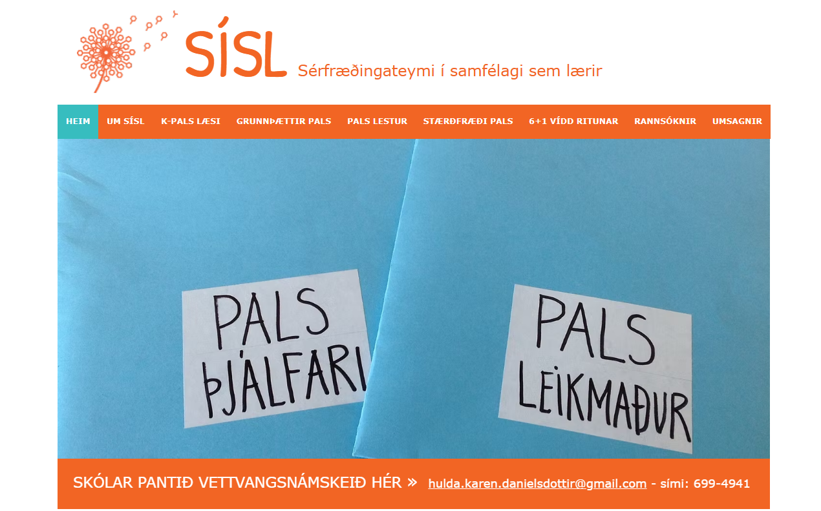
Fyrir áhugasama
https://www.sislvefur.is/

Slide 13

Spurningar?

